Slide 1
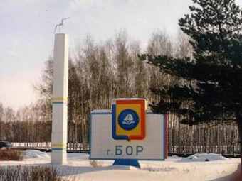
Мой любимый
город Бор.

Slide 2
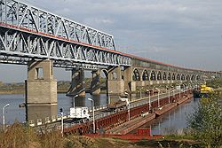
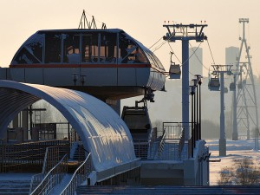
Город расположен на левом
берегу Волги, напротив города
Нижнего Новгорода, с которым
соединён совмещённым
автомобильным и
железнодорожным мостом
(с 1965) и пассажирской
канатной дорогой (с февраля 2012).
Город Бор - один из крупнейших
городов Нижегородской
области, расположен на левом
берегу Волги, непосредственно
примыкая к Нижнему Новгороду. Численность постоянно
проживающего населения –
78058 человек (2010).
Город Бор был образован
27 ноября 1938 года
(до 1938 село Бор).
Первые сведения о поселении
относятся к XIV веку.

Slide 3
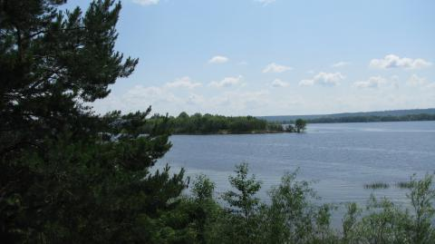
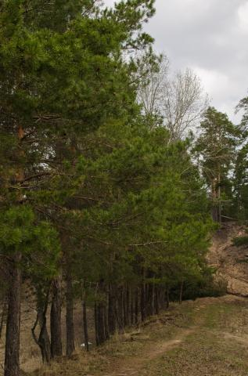
Свое название Бор получил благодаря
вековому сосновому бору, который
выходил к самому берегу Волги.
Это излюбленное место отдыха
не только жителей Бора, но
и Нижнего Новгорода.

Slide 4
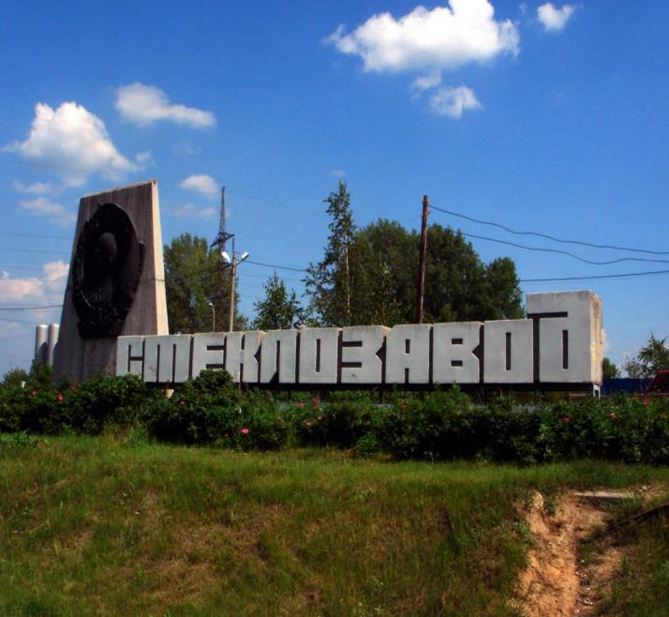
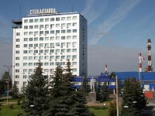
Главная достопримечательность города — Стекольный завод.
В 90-х годах прошлого
века здесь даже
производили хрусталь.

Slide 5
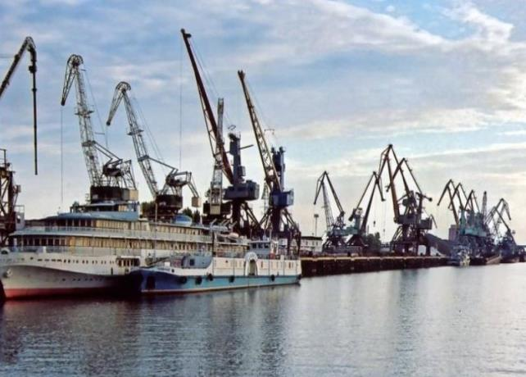
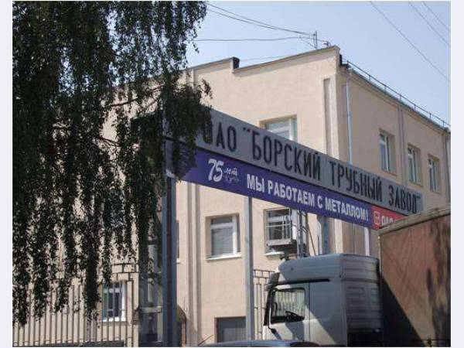
Развито машиностроение:
АО - "Нижегородский теплоход",
"Борторгмаш", "Завод лесного
машиностроения", "Борский
авторемонтный завод", "Борский
трубный завод". Лесная и
деревообрабатывающая
промышленность - леспромхоз,
лесхоз, опытно-показательный
химлесхоз, мебельная фабрика.
АО "Борский силикатный завод".
Предприятия пищевой
промышленности:
АО "Борский молочный завод",
АО "Борхлеб". ООО "Искусство" –
строчевышивальная фабрика.

Slide 6
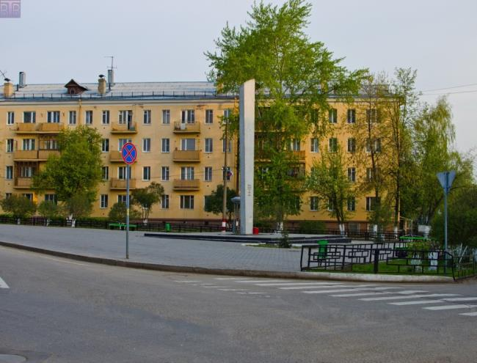
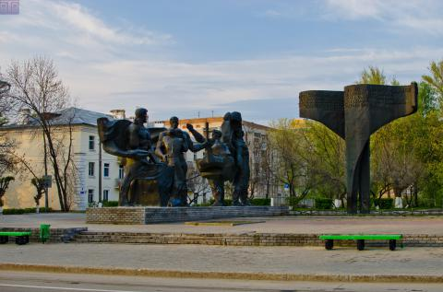
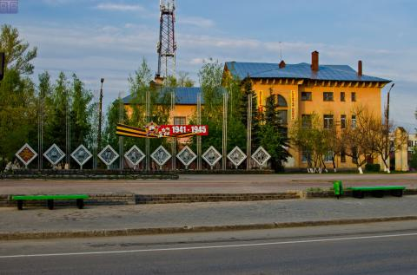
В центре города находится
Площадь Победы, впрочем,
это вполне традиционно для
российских городов.
Традиционно на площади есть
непременный атрибут всех главных
площадей — Вечный огонь —
памятник воинам, погибшим
в кровопролитных войнах.

Slide 7
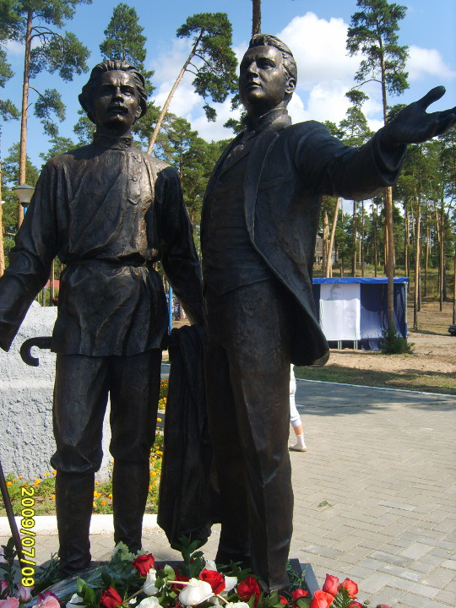
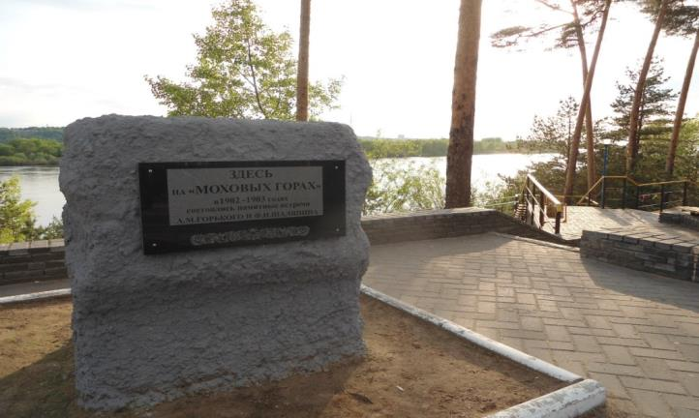
В жизни Шаляпина и Горького было много общего - нелёгкие
времена, тяжёлый труд, заслуженная известность и любовь к Волге. В городе Бор установлен памятник дружбе двух замечательных личностей, которые посещали дачу архитектора Малиновского, располагавшуюся на Моховых горах.

Slide 8
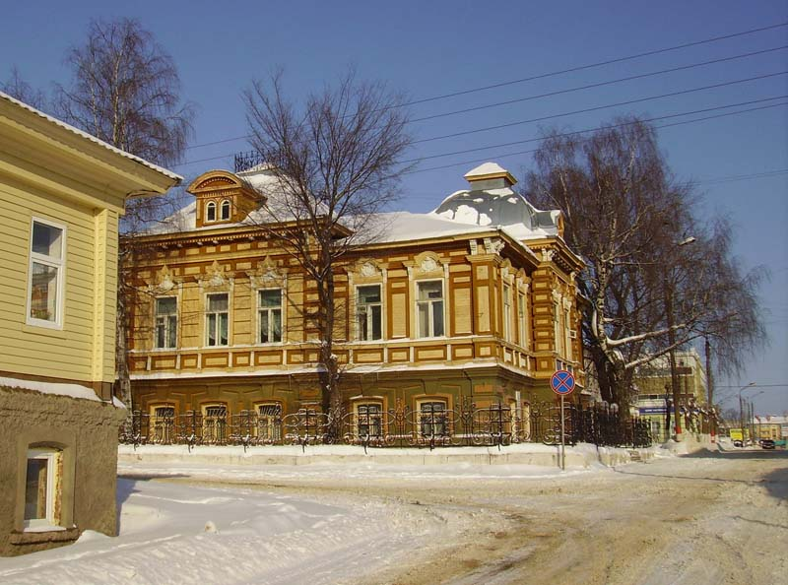
Краеведческий музей.
Расположен в особняке купца Старова (1912).
Действующие экспозиции: «Природа Борского района», «История Бора
с древнейших времен», «Физкультура и спорт на Бору» , «выставка
декоративно-прикладного творчества Борской
строчевышивальной фабрики» и др.

Slide 9
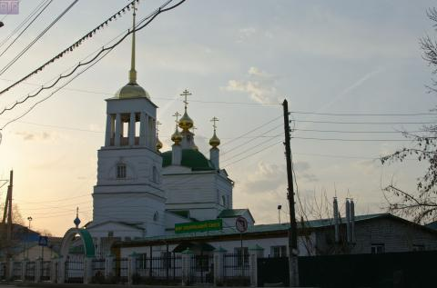
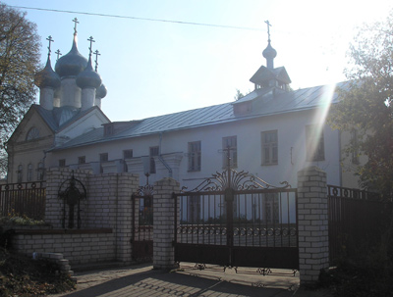
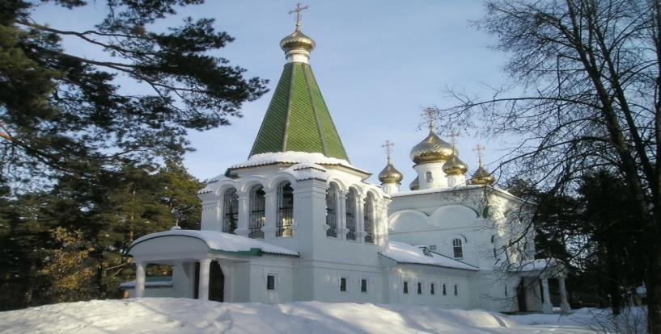
Церковь Успения Божией Матери.
Церковь Сергия
Радонежского.
Церковь Покрова
Пресвятой
Богородицы.

Slide 10
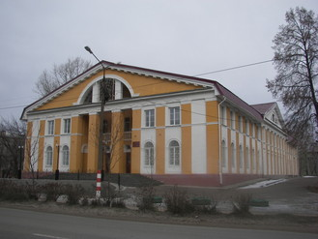
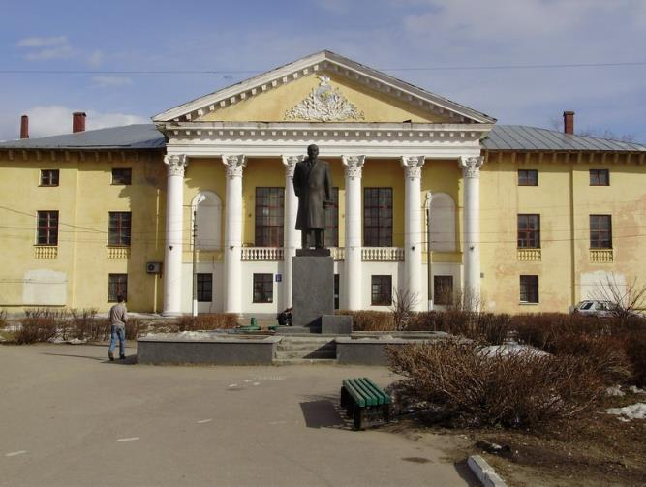
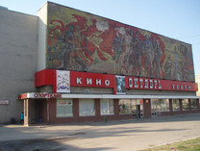
Муниципальное бюджетное учреждение культуры
«Стеклозаводский Дом культуры» начал работать
6 ноября 1954 года.
Дом Культуры
«Теплоход»
был создан в 1959 г.
"Центр культуры
Октябрь"

Slide 11
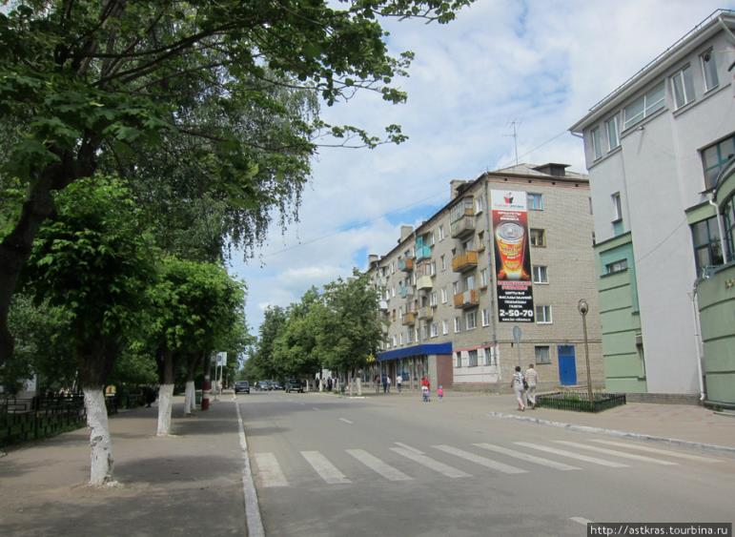
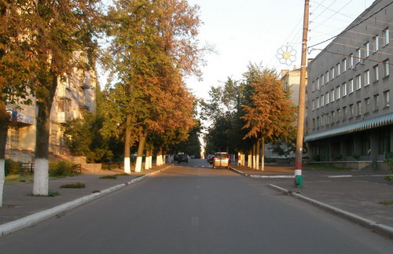
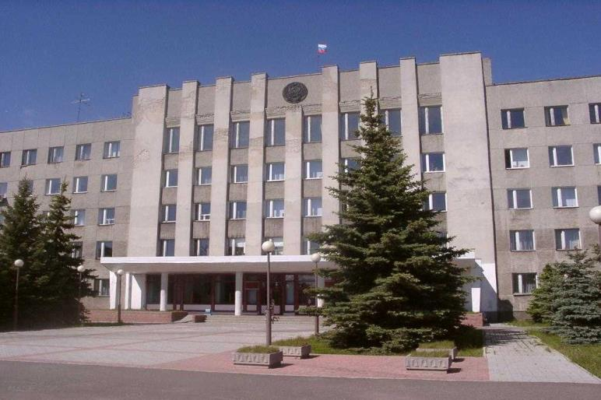
Центральная улица города
Бор – улица Ленина.
Администрация Борского
Района.

Slide 12
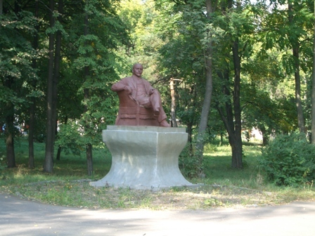
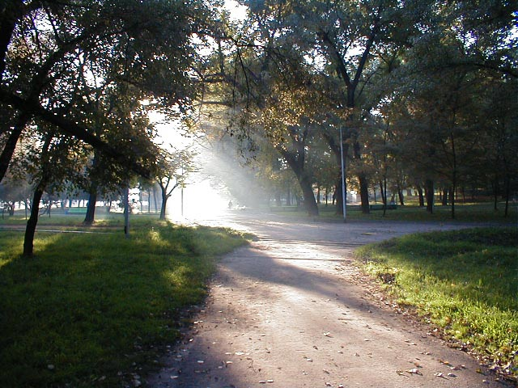
«Борский городской
парк культуры
и отдыха»

Slide 13
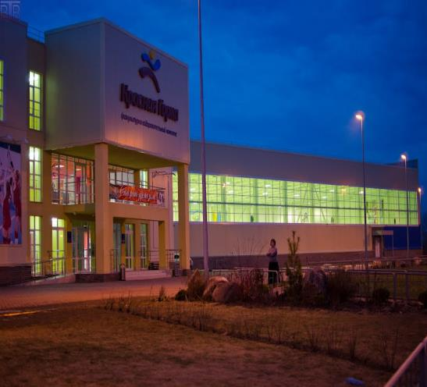
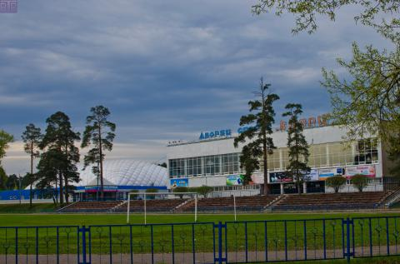
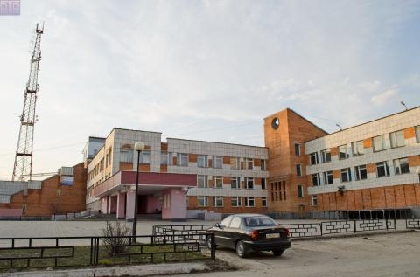
В городе работают
различные спортивные
и культурные центры.

Slide 14
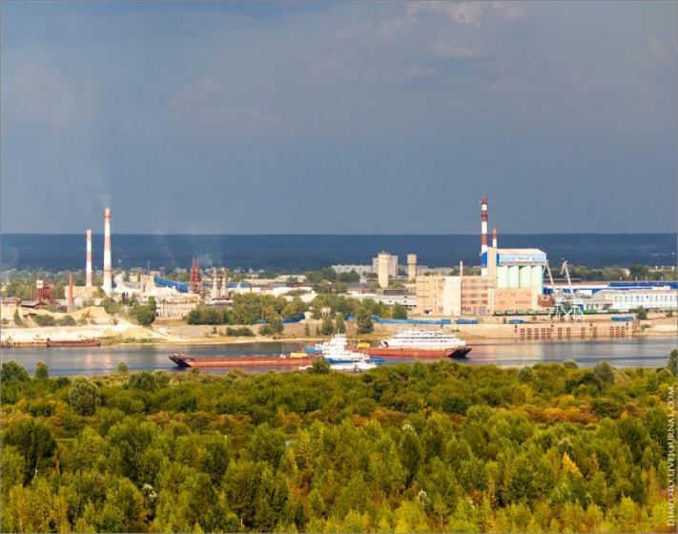
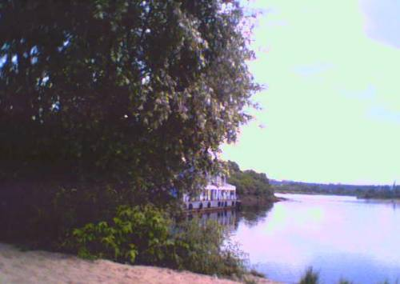
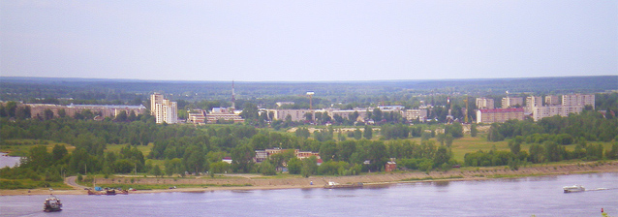
Город мой, твоих садов цветенье Вспоминаю я осеннею порой. Промелькнуло лето, день рождения Вновь, который раз, приходит твой. Я любуюсь тихой красотою Ты расти, живи, цвети и пой. Мы с тобой повенчаны судьбой Город мой – красивый и родной. Улицы раскинулись, как руки, И меня ты хочешь вновь обнять. Пусть не будет никогда разлуки, Город мой, как сердце, не отнять!

